Slide 1
Интегрированный урок математики и английского языка Повторение изученного в
1 классе
Составила учитель начальных классов и английского языка гимназии №20 Советского района г.Казани Минимуллина А.Х.

Slide 2
Устный счет
Count from 20 to 13 from 2 to 17 from 19 to 5

Slide 3
20-17= 3+16= 19-14= 12+4+3= 20-11+5=

Slide 4
Circle square triangle

Slide 5
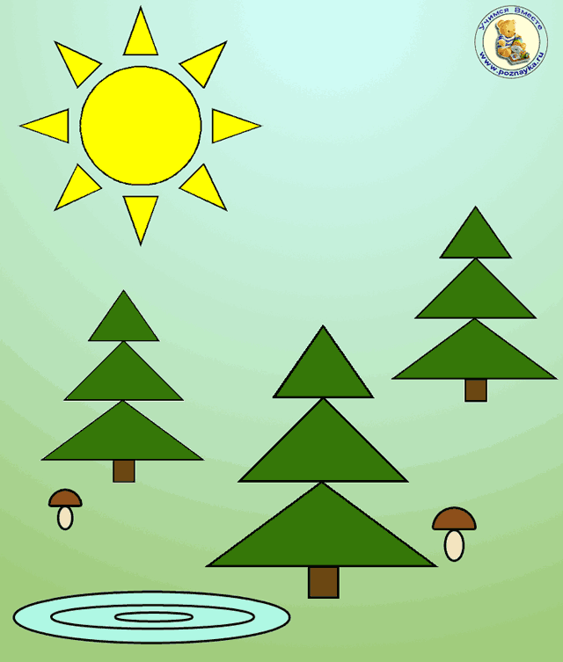
How many circles?..
How many squares?..
How many triangles?..

Slide 6
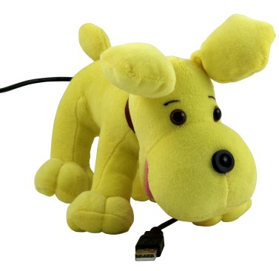
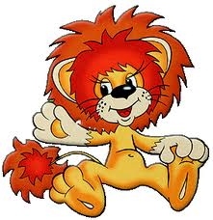
Tom has got 12 dogs and 5 lions. How many toys has he got?

Slide 7
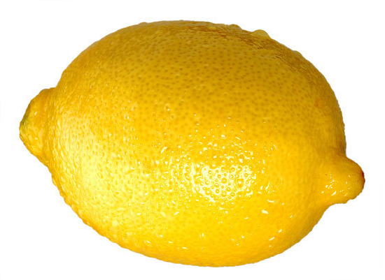
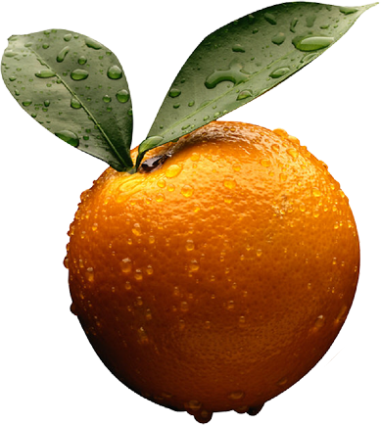
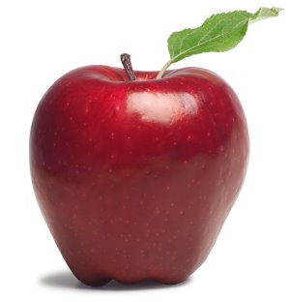
Lena and Dima have 5 apples,
4 lemons and 7 oranges. How many fruits have they got?

Slide 8
Let’s have a rest!

Slide 9
Если Оля сидит левее Тони, то, как сидит Тоня по отношению к Оле?
Батон разрезали на 5 частей. Сколько сделали разрезов?

